Slide 1

PROTOCOLO IDENTIFICACION CORRECTA DE PACIENTES
JEFE: JENNIFER SARMIENTO
AUX: JOHANA GAMBOA
AUX: KAREN GOMEZ

Slide 2

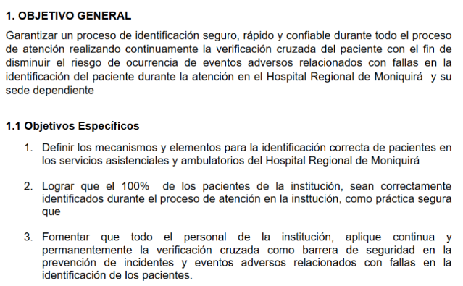

OBJETIVOS

Slide 3

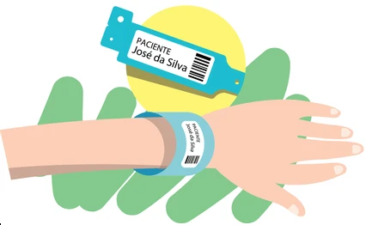
TÉRMINOS
1. Identificación correcta del usuario
2. Manilla de identificación
3. Tarjeta o Tablero de Identificación
4. Tablero de Identificación
5. Riesgo
6. Verificación Cruzada
7. Paciente Homónimo ( PARCIAL “ mismos nombres y 1er apellido” / TOTAL “ mismos nombres y apellidos, se diferencian por la edad y el número de documento”)

Slide 4
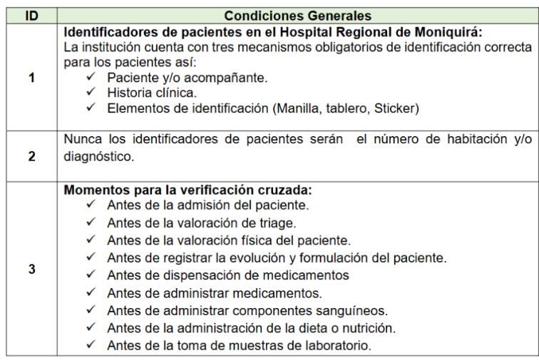

CONDICIONES DEL PROTOCOLO

Slide 5
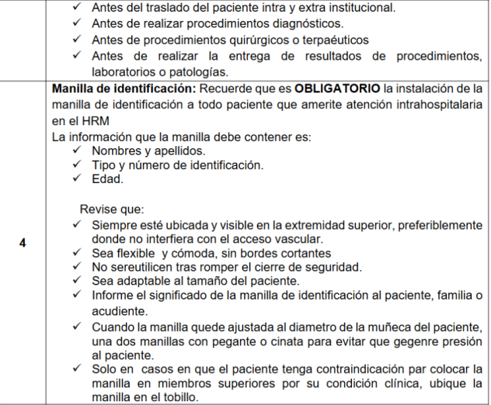

CONDICIONES DEL PROTOCOLO

Slide 6
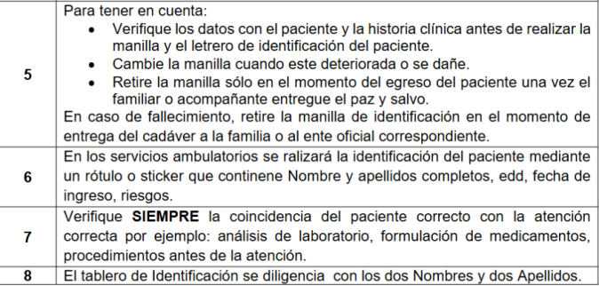

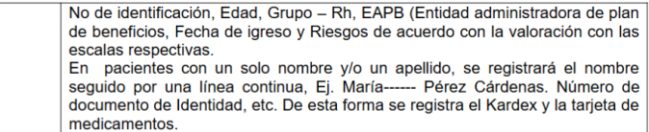
CONDICIONES DEL PROTOCOLO

Slide 7
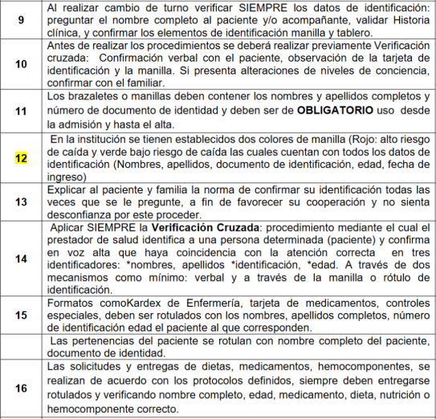

CONDICIONES DEL PROTOCOLO

Slide 8
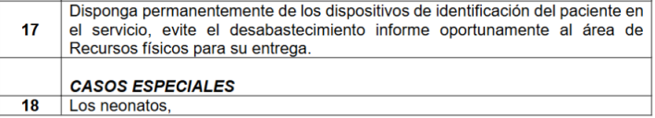

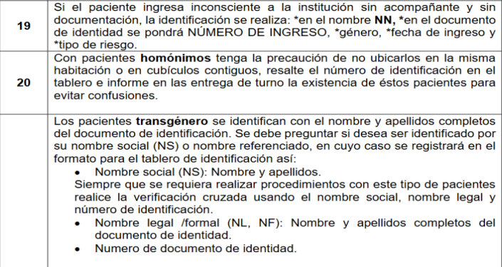
CONDICIONES DEL PROTOCOLO

Slide 9

DESCRIPCIÓN DE ACTIVIDADES
ACTIVIDAD | RESPONSABLE
1.Realice la identificación desde la admisión del paciente el ingreso a Urgencias, Hospitalizacion y Cirugia Ambulatoria | Ciclo Económico Interno
2.Verificar en voz alta con el paciente y familiar que los datos sean correctos | Jefe de Enfermería / Auxiliar de Enfermeria
3.Indague al paciente y verifique antecedentes sobre alergias a medicamentos o alimentos | Jefe de Enfermería / Auxiliar de Enfermeria
4. aplicar las escalas para la valoración y definir los riesgos de caída o de lesiones de piel, segun su clasificacion: ROJO riesgo alto de caida, VERDE riesgo bajo de caída | Jefe de Enfermería
5. Diligenciar la manilla y tablero de identificación ( nombres y apellidos completos, edad, fecha de ingreso,n° de identificación) | Jefe de Enfermería / Auxiliar de Enfermeria
6. Informar al paciente y al familiar, los beneficios de la manilla, ( recordar la importancia de confirmar su identificación al momento de realizar cualquier procedimiento | Jefe de Enfermería / Auxiliar de Enfermeria
7. Ubicar en el miembro contrario al del acceso vascular | Jefe de Enfermería / Auxiliar de Enfermeria
8. Ajustar según el tamaño de la extremidad, para que no genere lesiones de piel | Jefe de Enfermería / Auxiliar de Enfermeria

Slide 10

DESCRIPCIÓN DE ACTIVIDADES
ACTIVIDAD | RESPONSABLE
9. Realice el rotulado de pertenencias en presencia del paciente con verificación cruzada | Auxiliar de Enfermeria
10. Para el servicio ambulatorio ( consulta externa, laboratorio clínico, apoyo diagnóstico y terapéutico) se realiza la identificación desde la admisión | Auditor de ciclo económico
11. Verificar en voz alta con el paciente y familiar que los datos sean correctos | Auxiliar de Enfermeria/ laboratorio clinico y apoyo diagnóstico
12..Indague al paciente y verifique antecedentes sobre alergias a medicamentos o alimentos | Auxiliar de Enfermeria/ laboratorio clinico y apoyo diagnóstico
13. verifican los criterios de riesgo de caída | Auxiliar de Enfermeria/ laboratorio clinico y apoyo diagnóstico
14. Diligenciar un stickers de identificación con letra legible | Auxiliar de Enfermeria/ laboratorio clinico y apoyo diagnóstico
15. Informar al paciente y al familiar, la importancia de disponer del stickers de forma visible | Auxiliar de Enfermeria/ laboratorio clinico y apoyo diagnóstico
16. verificación cruzada / laboratorio se realiza el etiquetado en presencia del paciente | Auxiliar de Enfermeria/ laboratorio clinico y apoyo diagnóstico

Slide 11


